Slide 1
5.3 背包问题
给定一个载重量为M的背包，考虑n个物品，其中第i个物品的重量w_{i} ，价值v_{i} （1≤i≤n），要求把物品装满背包，且使背包内的物品价值最大。
有两类背包问题（根据物品是否可以分割），如果物品不可以分割，称为0—1背包问题（动态规划）；如果物品可以分割，则称为背包问题（贪心算法）。

Slide 2
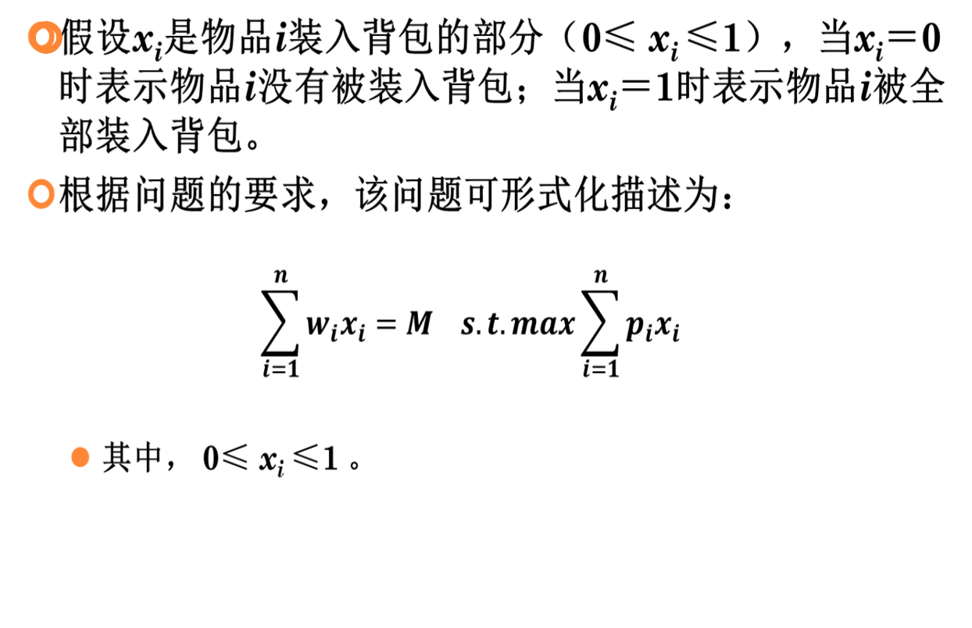
5.3 背包问题

Slide 3










5.3 背包问题
有3种方法来选取物品：
（1）当作0—1背包问题，用动态规划算法，获得最优值220；
（2）当作0—1背包问题，用贪心算法，按性价比从高到底顺序选取物品，获得最优值160。由于物品不可分割，剩下的空间白白浪费。
（3）当作背包问题，用贪心算法，按性价比从高到底的顺序选取物品，获得最优值240。由于物品可以分割，剩下的空间装入物品3的一部分，而获得了更好的性能。
0—1背包
动态规划
0—1背包
贪心算法
背包问题
贪心算法
50
20
20
20
100
80
n | 1 | 2 | 3
重量 | 10 | 20 | 30
价值 | 60 | 100 | 120
性价比 | 6 | 5 | 4
30
30
＋
20
20
＋
20
100
100
120
10
＋
10
＋
10
60
60
60
100
120
背包
＝220
＝160
＝240

Slide 4
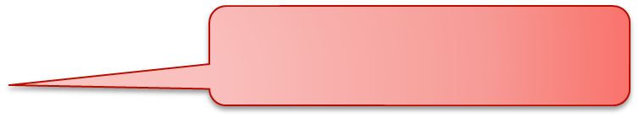
数据结构
  struct bag{
  int w; //物品的重量
  int v; //物品的价值
  double c; //性价比
  }a[1001]; //存放物品的数组
排序因子（按性价比降序）：
  bool cmp(bag a, bag b){
  return a.c >= b.c;
  }
使用标准模板库函数排序（最好使用stable_sort()函数，在性价比相同时保持输入的顺序）：
  sort(a, a+n, cmp);
if(a.c >b.c) return true;
return false;

Slide 5
算法5.3 计算背包问题的贪心算法
//形参n是物品的数量，c是背包的容量M，数组a是按物品的性价比降序排序
double knapsack(int n, bag a[], double c)
{
double cleft = c; //背包的剩余容量
int i = 0;
double b = 0; //获得的价值
//当背包还能完全装入物品i
while(i<n && a[i].w<cleft)
{
cleft -= a[i].w;
b += a[i].v;
i++;
}
//装满背包的剩余空间
if (i<n) b += 1.0*a[i].v*cleft/a[i].w;
return b;
}

Slide 6

5.3 背包问题
如果要获得解向量 ，则需要在数据结构中加入物品编号：
  struct bag{
  int w;
  int v;
  double x; //装入背包的量，0≤x≤1
  int index; //物品编号
  double c;
  }a[1001];

Slide 7
算法5.4 计算背包问题的贪心算法，同时得到解向量
double knapsack(int n, bag a[], double c)
{
double cleft = c;
int i = 0;
double b = 0;
while(i<n && a[i].w<=cleft)
{
cleft -= a[i].w;
b += a[i].v;
//物品原先的序号是a[i].index，全部装入背包
a[a[i].index].x = 1.0;
i++;
}
if (i<n) {
a[a[i].index].x = 1.0*cleft/a[i].w;
b += a[a[i].index].x*a[i].v;
}
return b;
}

